Slide 1




Aplicație E-MAIL
Proiect Inginerie Software
Studenți: Pucani Liviu Cătălin
Tanul Gabriel-Ștefan
Profesor coordonator: ing. Mitrea Delia-Alexandrina

Slide 2
1. Specificații şi analiza sistemului
2. Precizarea limbajului de programare ales (plus motivație), a sistemului de operare sub care se face implementarea, a cerințelor hardware
3. Fundamente teoretice
4. Proiectarea aplicației
4.1. Descrierea arhitecturii sistemului (plus diagrama)
4.2. Identificarea funcționalităților aplicației (diagrama de cazuri de utilizare)
4.3. Diagrama de clase
4.4. Diagrame de interacțiune: activitate, secvență, colaborare
4.5. Detalii de implementare: diagrama bazei de date, diagrama de clase cu attribute şi metode, diagrama de module şi componente
4.6. Cazuri de testare
5. Testarea propriu-zisă a aplicației
6. Manual de instalare şi utilizare
7. Concluzii şi dezvoltări ulterioare
8. Bibliografie

Slide 3
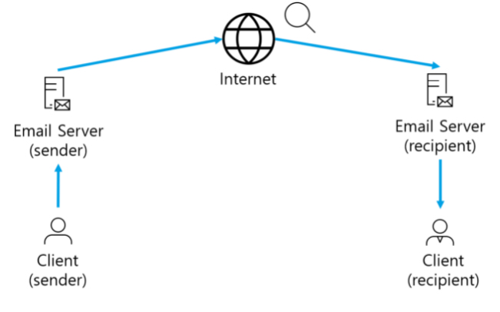
1. Specificații şi analiza sistemului

Slide 4








2. Precizarea limbajului de programare ales, a sistemului de operare sub care se face implementarea, a cerințelor hardware
Limbaj de programare ales: JAVA scris în Intellij IDEA în Maven Project
Framework folosit pentru crearea celor 2 puncte de acces: JAVA Spring
Bază de date scrisă în MongoDB
Limbaje scripturale pentru manipularea datelor și a părții front-end: Thymeleaf, Javascript, Bootstrap
Sistem de operare: Windows 10

Slide 5
3. Fundamente teoretice
Arhitectura client/server este o arhitectură de reţea bidirecțională în care fiecare calculator sau proces din reţea este un client sau un server. În mod normal, această arhitectură împarte o aplicaţie în trei componente de bază: clientul, infrastructura reţelei (marcată prin caracterul slash) şi server-ul, fiind o arhitectură stratificată.
Calculatorul client este acela care interacţionează cu un utilizator şi care în majoritatea tipurilor de arhitecturi client/server are două sarcini: logica prezentării (interfaţa cu utilizatorul) şi logica aplicaţiei (afacerii). Într-o aplicaţie tradiţională client/server, clientul conţine partea de prezentare (afişarea folosind o interfaţă prietenoasă), lucrul efectuat de aplicaţie (calcule, algoritmi) şi manipularea datelor (conectivitatea cu bazele de date).
Calculatorul server poate fi orice calculator de birou puternic, super-servere specializate al căror rol într-o reţea este acela de a furniza servicii şi resurse utilizatorilor. Funcţia de bază a acestuia este responsabilitatea administrării accesului la baza de date: sortarea datelor, selectarea acelora de care are nevoie clientul, asigurarea că alţi clienţi nu încearcă modificarea unor înregistrări pe care alţi clienţi le vizualizează etc.

Slide 6
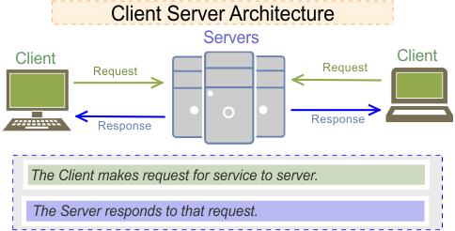
4. PROIECTAREA APLICAȚIEI
4.1. Descrierea arhitecturii Sistemului

Slide 7
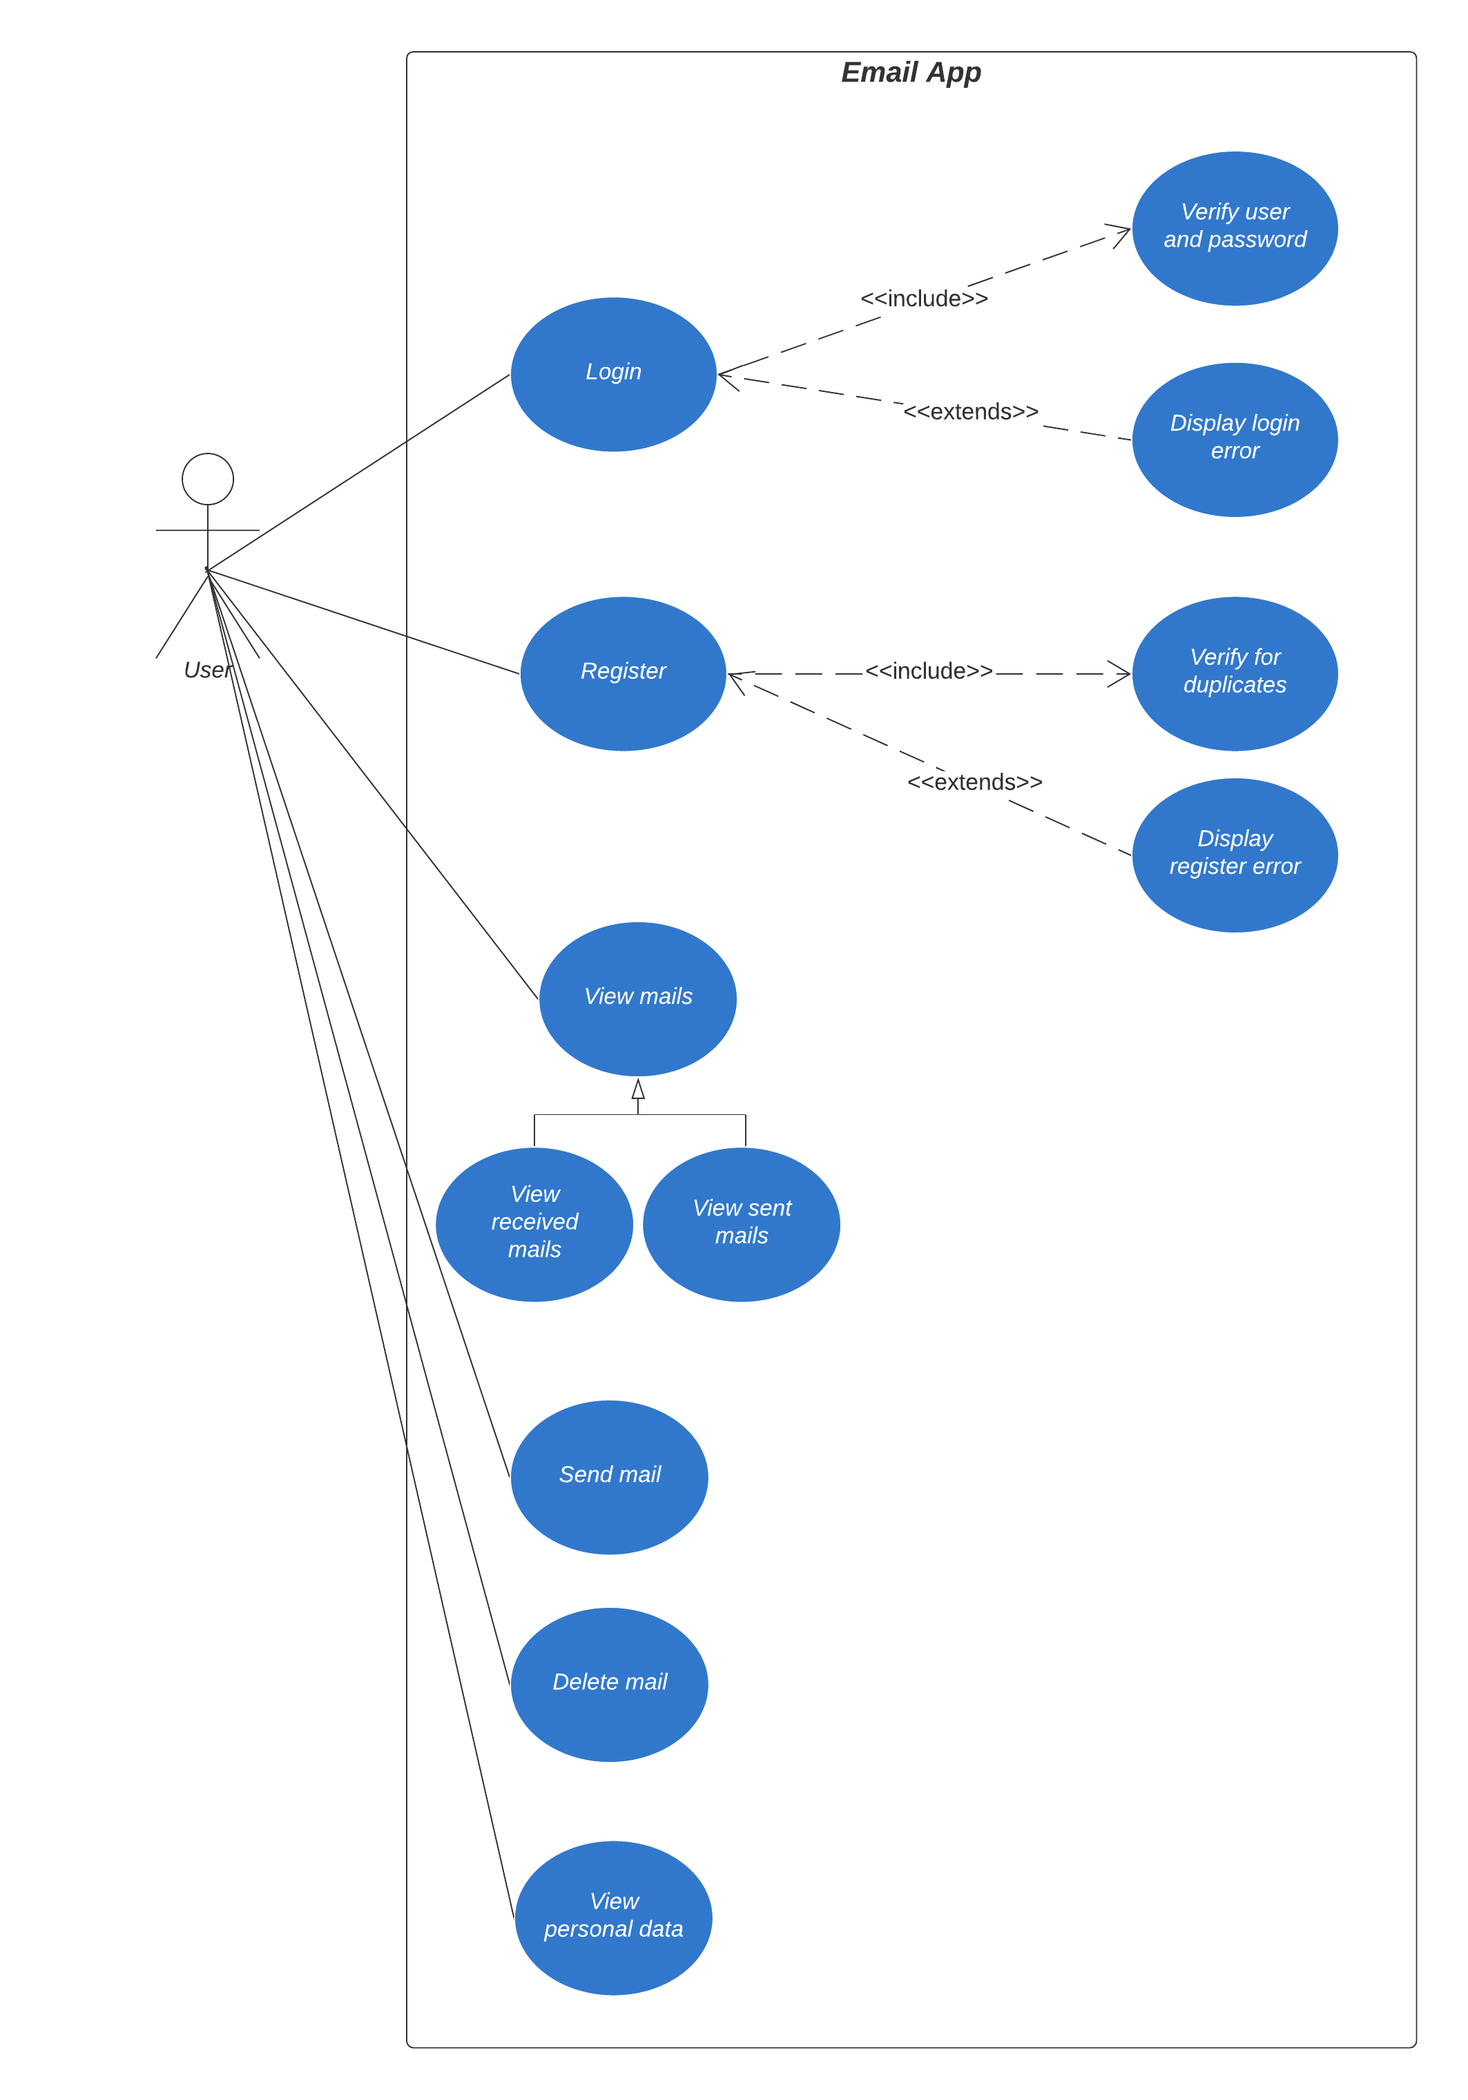
4. PROIECTAREA APLICAȚIEI
4.2.Identificarea funcționalităților aplicației

Slide 8
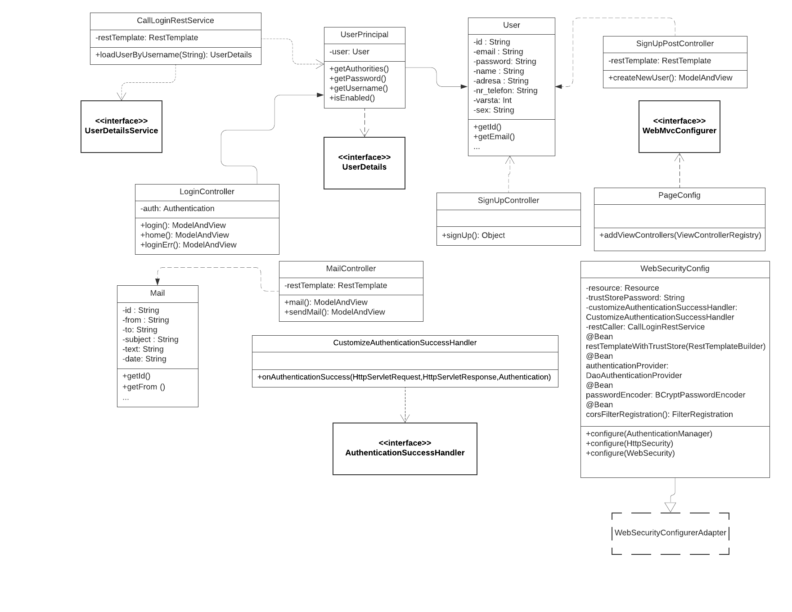
4. PROIECTAREA APLICAȚIEI
4.3. Diagrama de clase – Client side

Slide 9
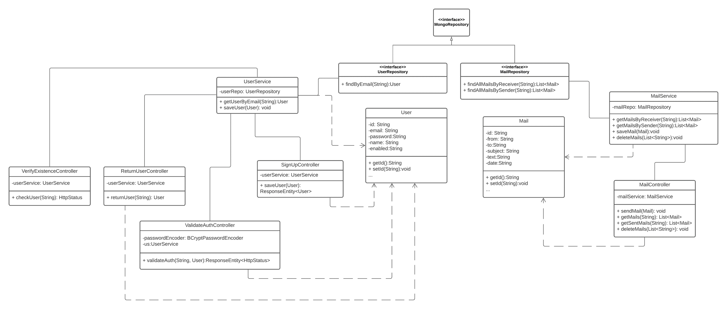
4. PROIECTAREA APLICAȚIEI
4.3. Diagrama de clase – SERVER SIDE

Slide 10
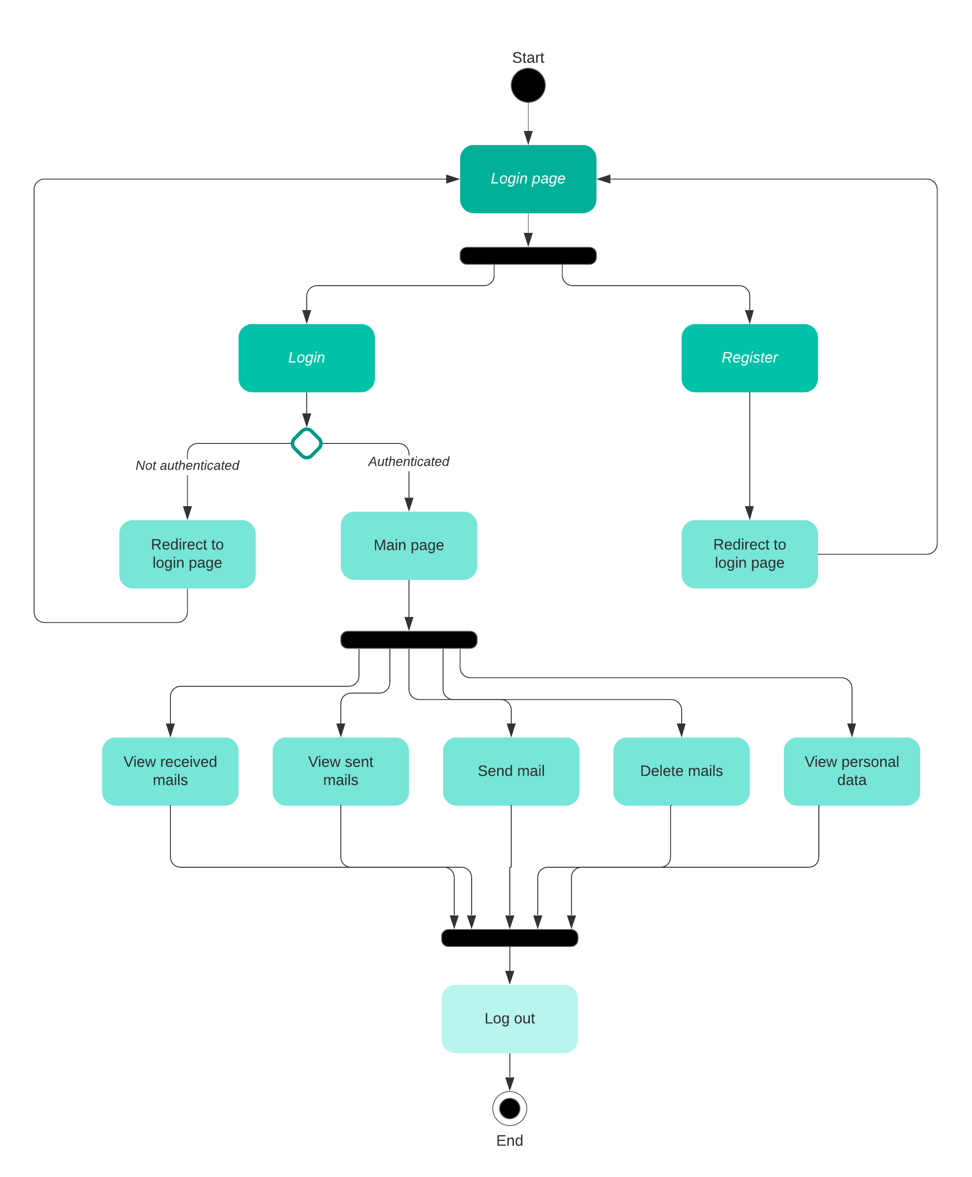
4. PROIECTAREA APLICAȚIEI
4.4. Diagrama de Activitate

Slide 11
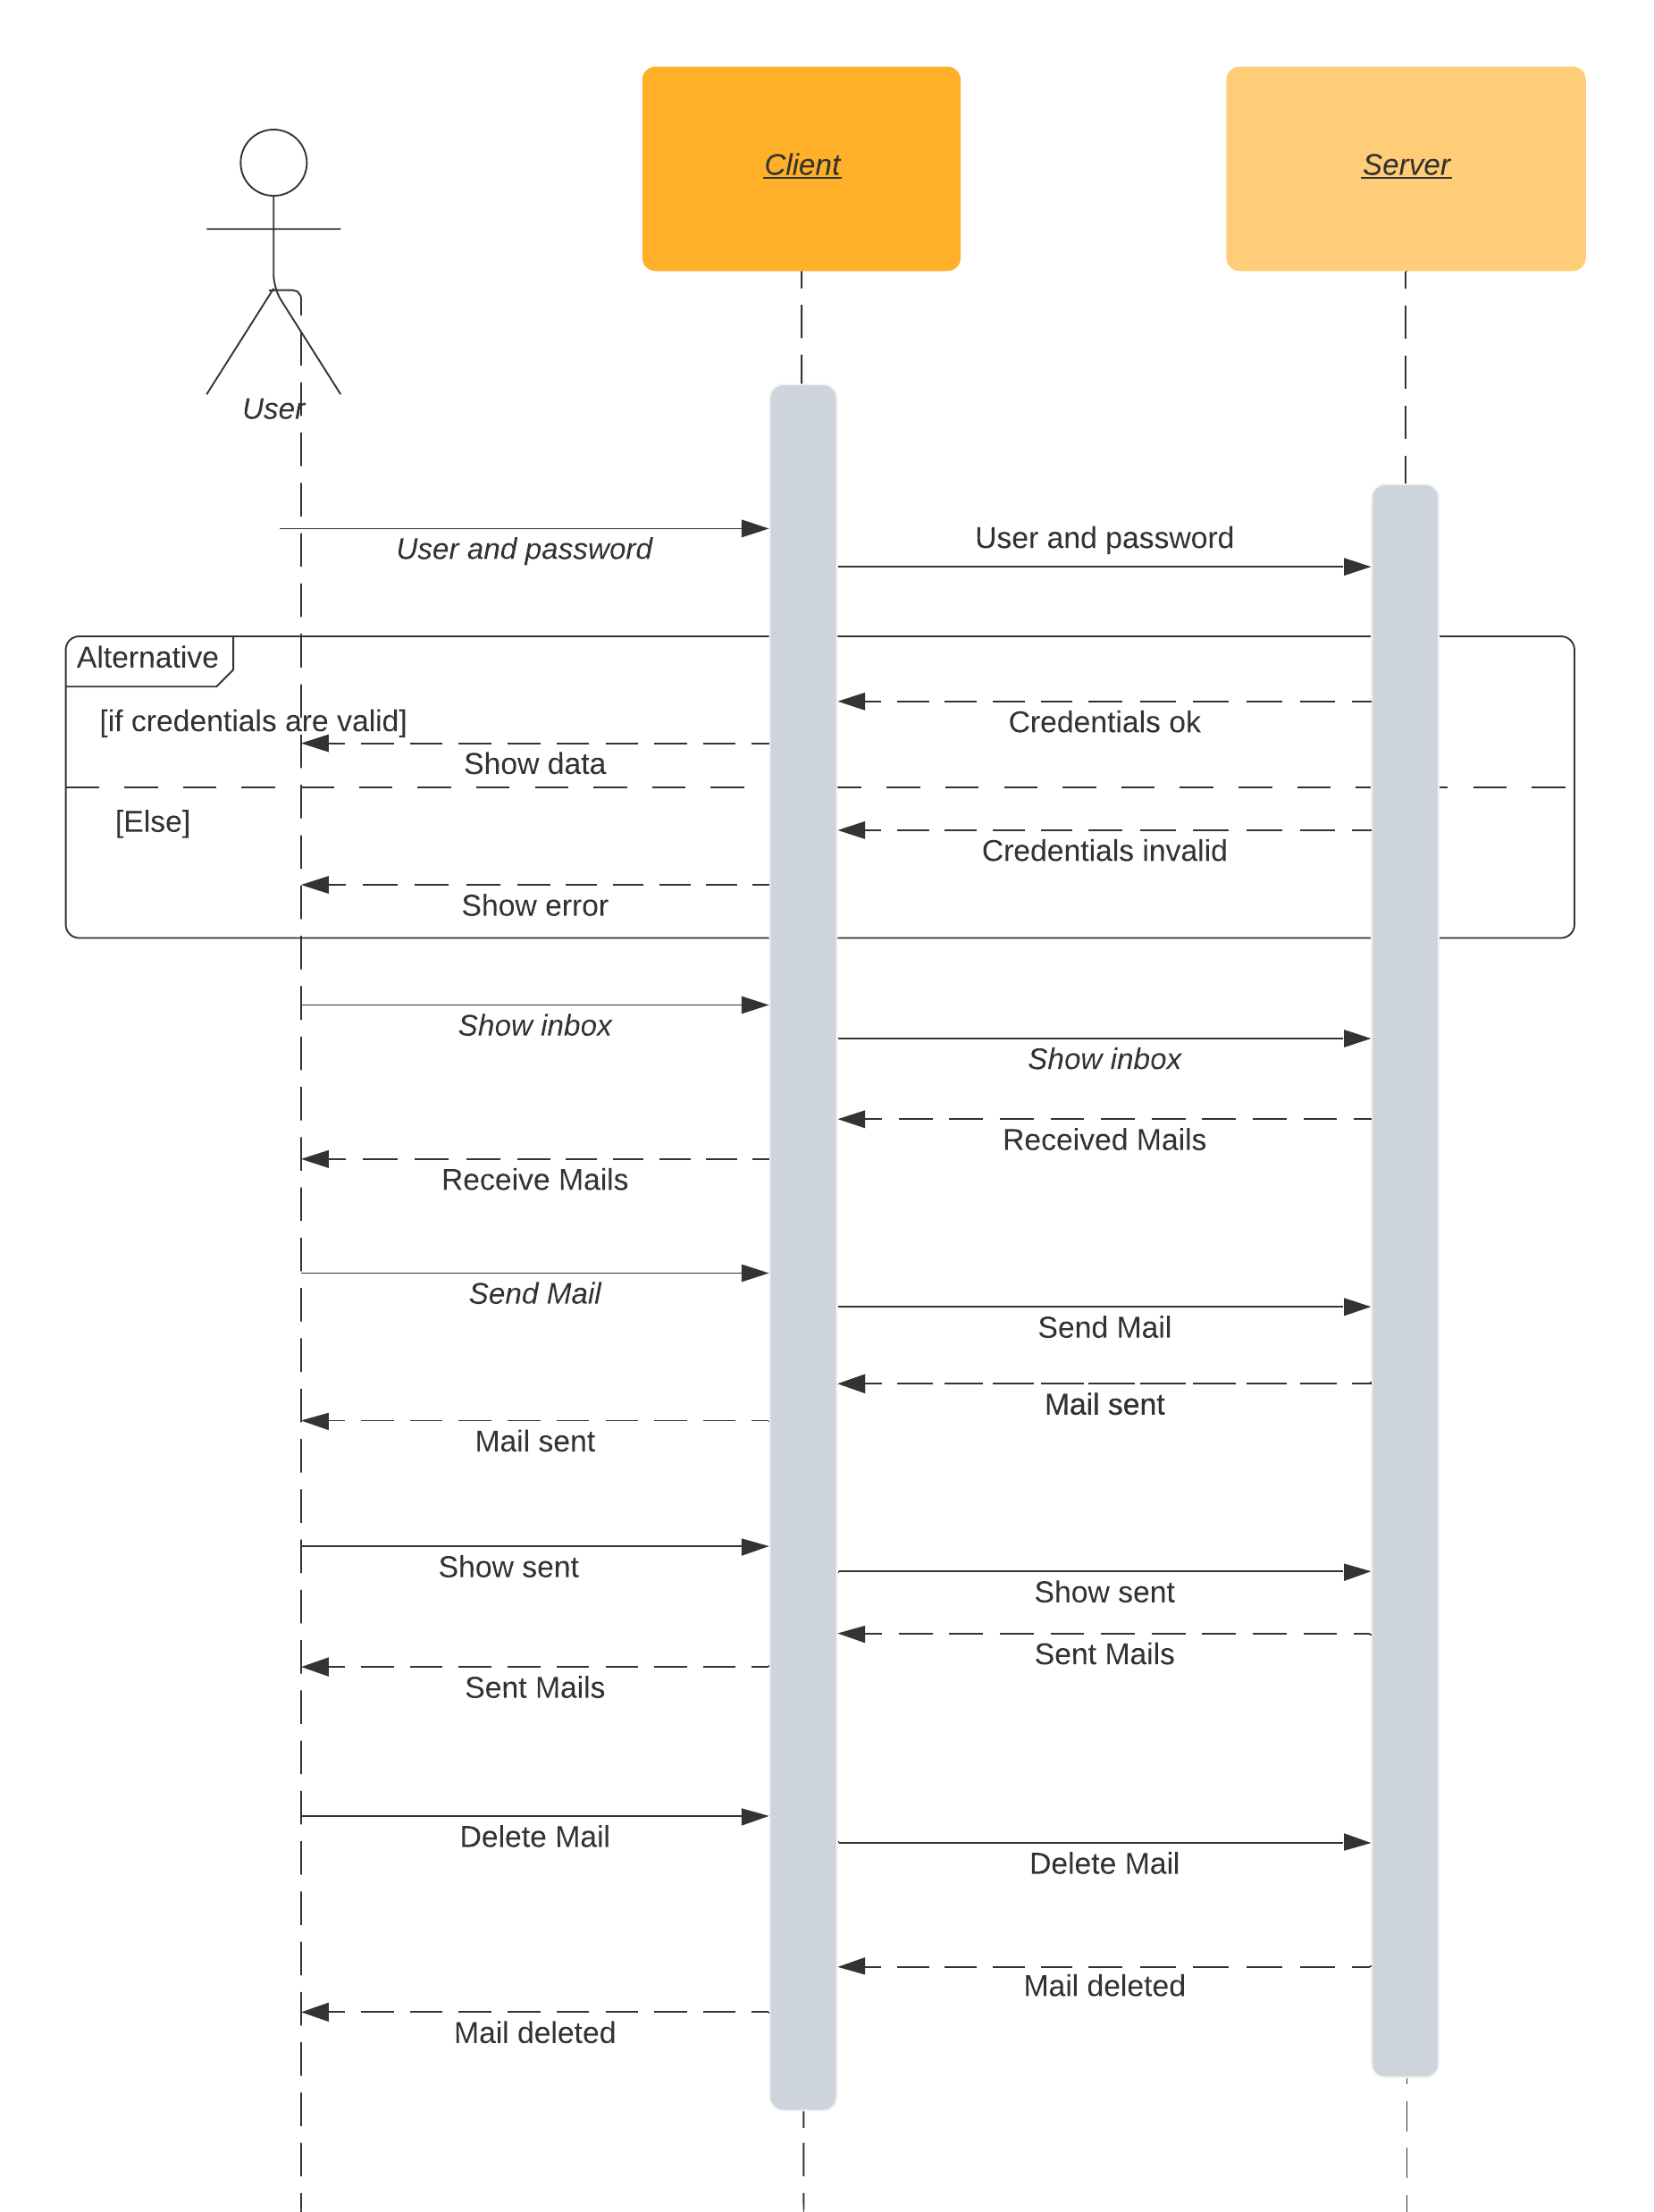
4. PROIECTAREA APLICAȚIEI
4.4. Diagrama de SECVENȚE

Slide 12
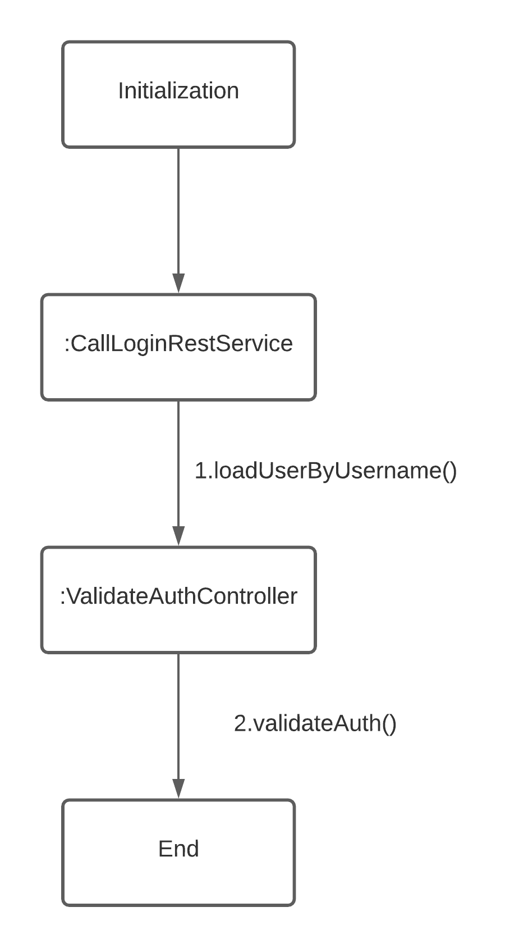
4. PROIECTAREA APLICAȚIEI
4.4. DiagramA DE COLABORARE

Slide 13
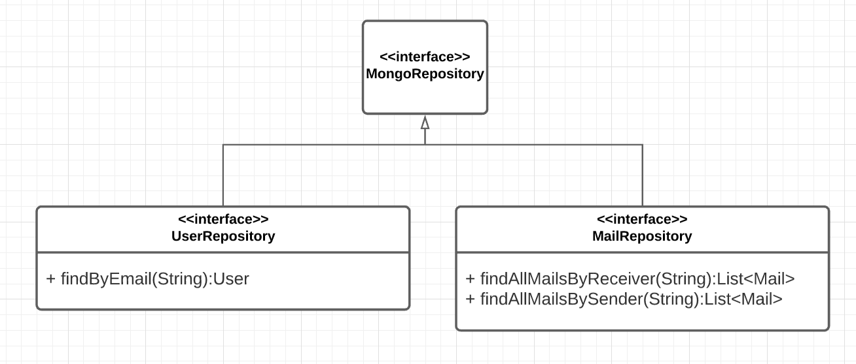
4. PROIECTAREA APLICAȚIEI
4.5. Diagrama de CLASE – Bază de date
Baza de date se accesează folosind repository-ul MongoRepository predefinit care este moștenit
de interfețele UserRepository și MailRepository manipulând datele în funcție de clasele arondate
fiecarei interfețe.

Slide 14
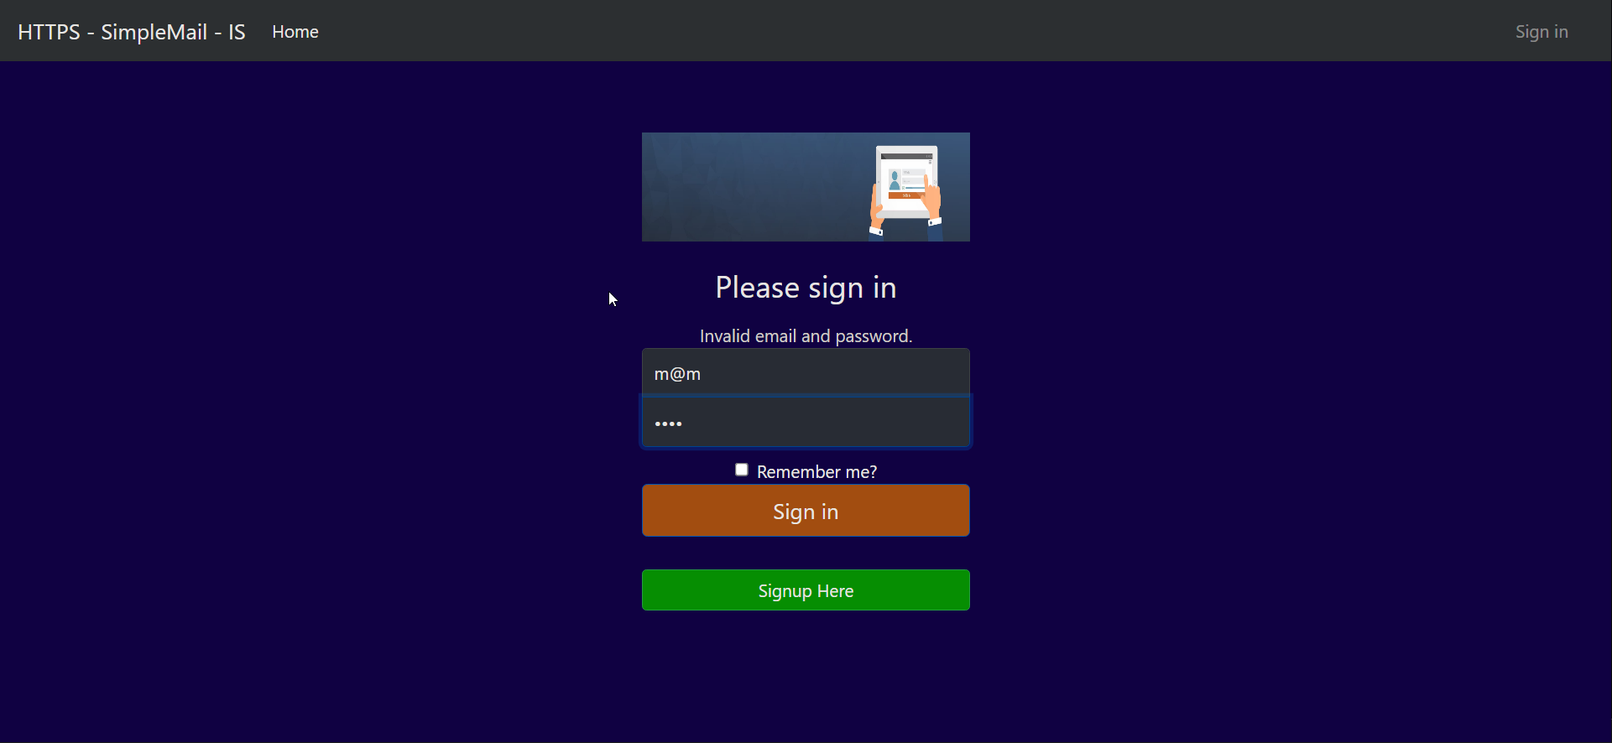
4. PROIECTAREA APLICAȚIEI
4.6. CAZURI DE TESTARE
Am pornit testarea de la partea de login, user-name și parolă incorecte apoi trimiterea și ștergerea
unui email.
Afișarea unui mesaj corespunzător în cazul autentificării greșite

Slide 15
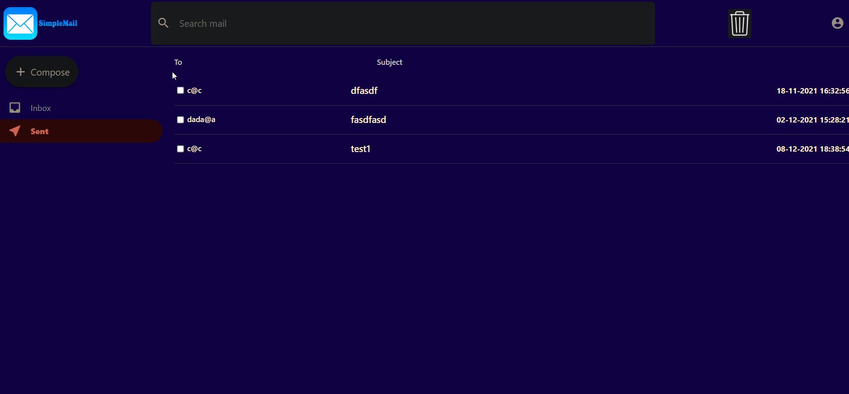
4. PROIECTAREA APLICAȚIEI
4.6. CAZURI DE TESTARE
User autentificat, afișarea paginii principale unde este oferit accesul către căsuțele de “inbox” și “trimise”.

Slide 16
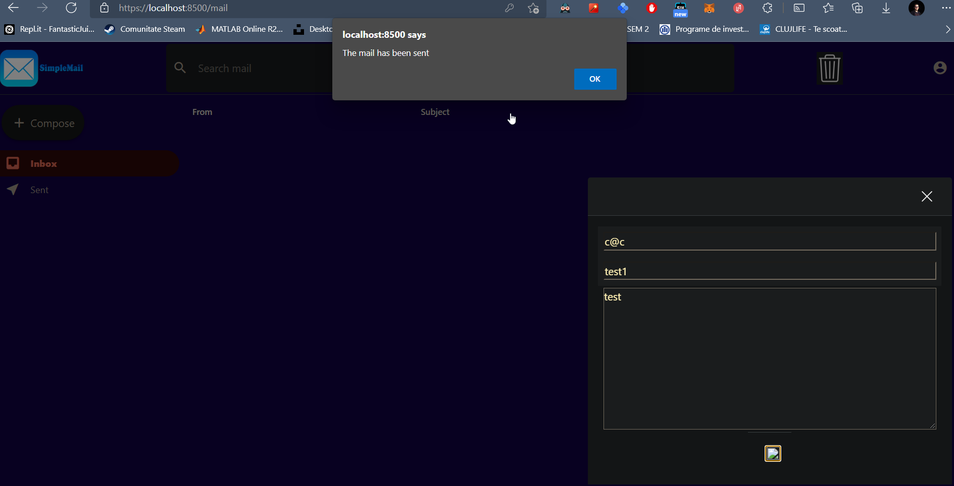
4. PROIECTAREA APLICAȚIEI
4.6. CAZURI DE TESTARE
Trimiterea unui e-mail cu succes.

Slide 17
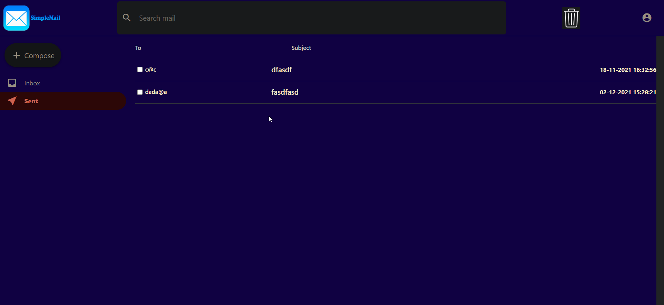
4. PROIECTAREA APLICAȚIEI
4.6. CAZURI DE TESTARE
Ștergerea e-mailului trimis anterior (test1). A fost selectat din checbox și apoi șters folosind butonul coșului de gunoi.

